Slide 1

Software Engineering I
Project: rAppla

Slide 2

Visionen
Use Cases
SRS
Project Methodology
Technical ability
Quality

Slide 3
Visionen
Bereitstellung des rapla Kalenders als Android App
Weitere nützliche Funktionen für Studenten
Einfache Bedienung
Kalender jederzeit verfügbar dank „rAppla Offline“

Slide 4
Use Cases
Alarme für Termine setzen
Termine mit Bahnfahrplan abgleichen
Termine in Google - Kalender übertragen
Notizen an Termine anfügen
Offline - Kalender Aktualisieren

Slide 5
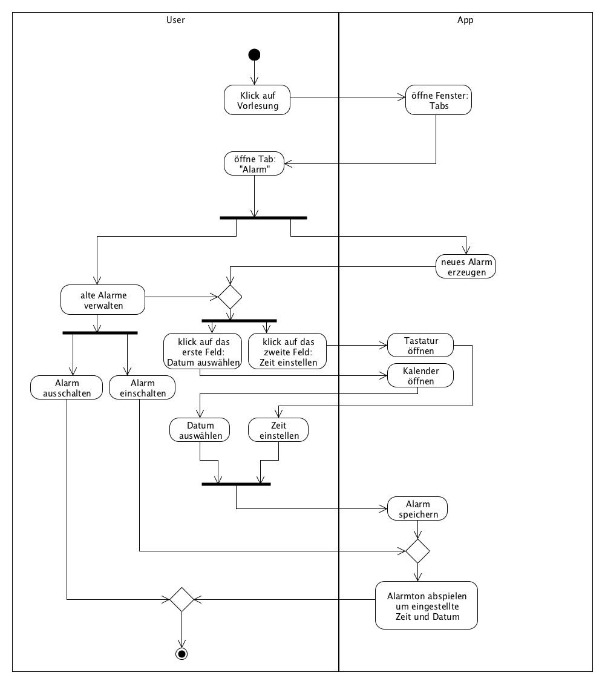
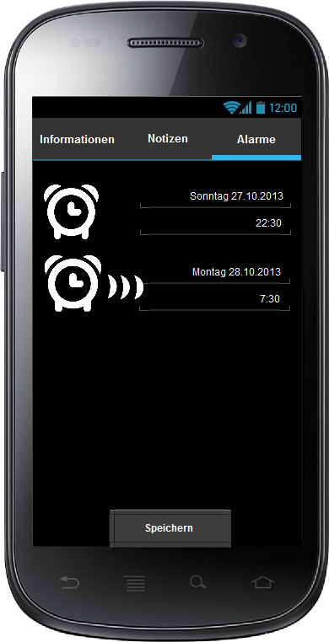
Alarme für Termine setzen

Slide 6
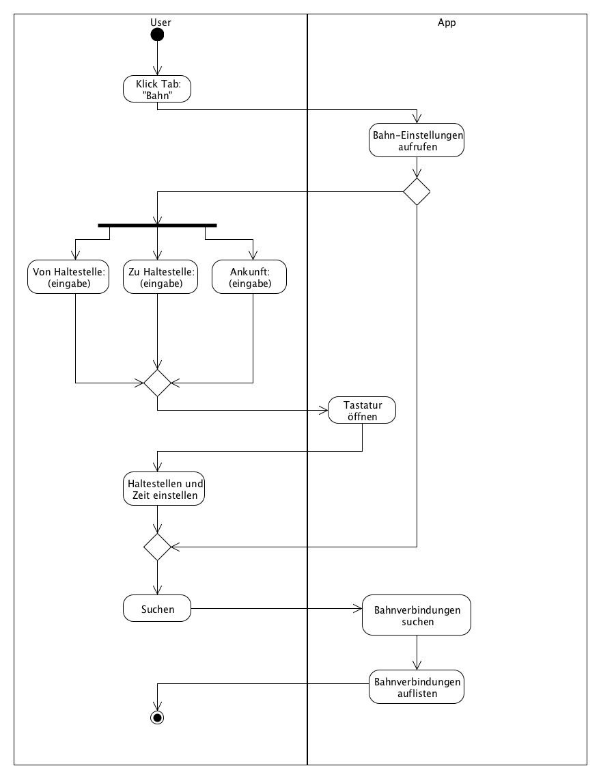
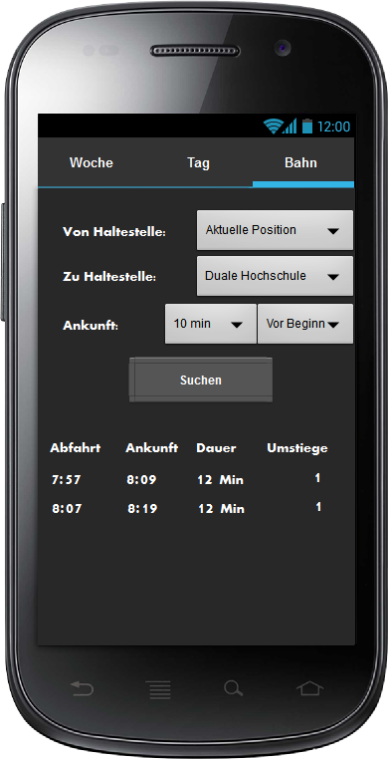
Termine mit Bahnfahrplan abgleichen

Slide 7
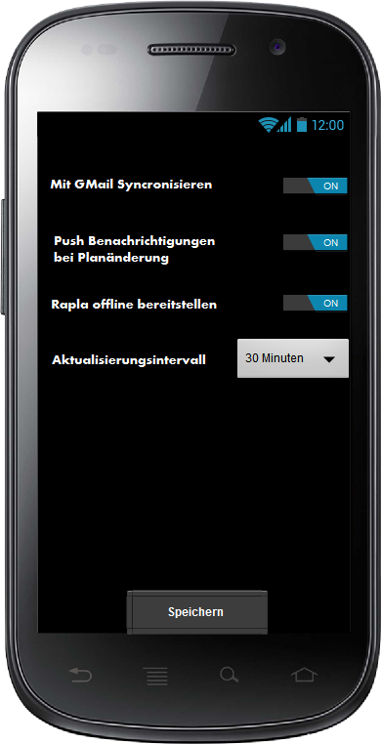
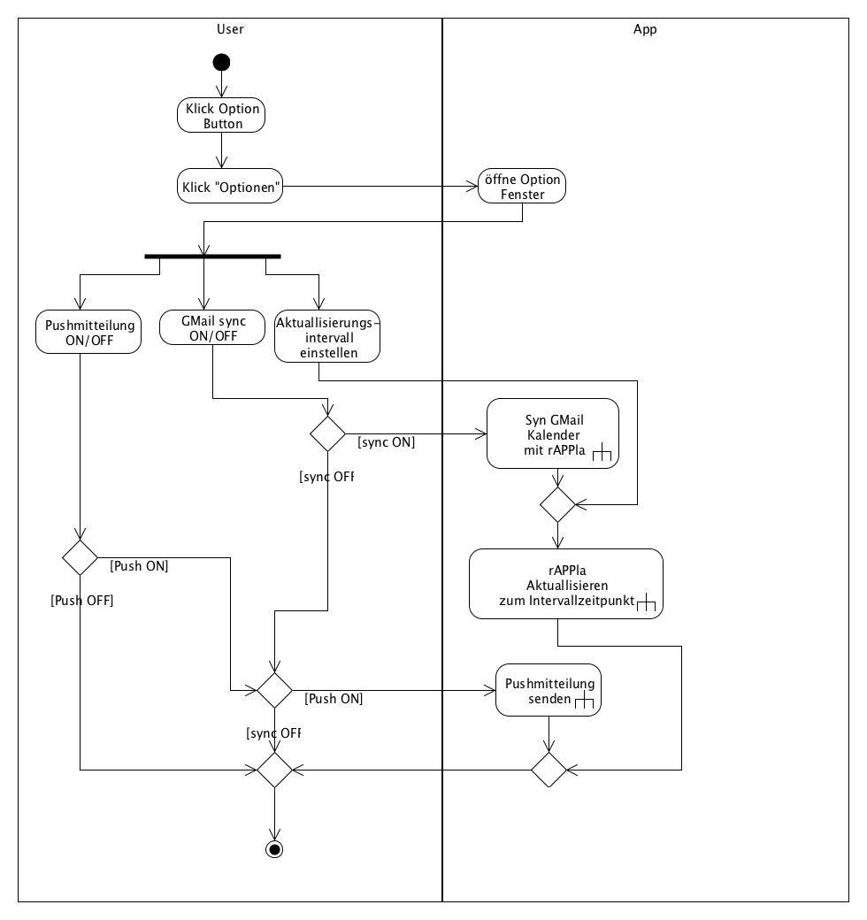
Termine in Google - Kalender übertragen

Slide 8
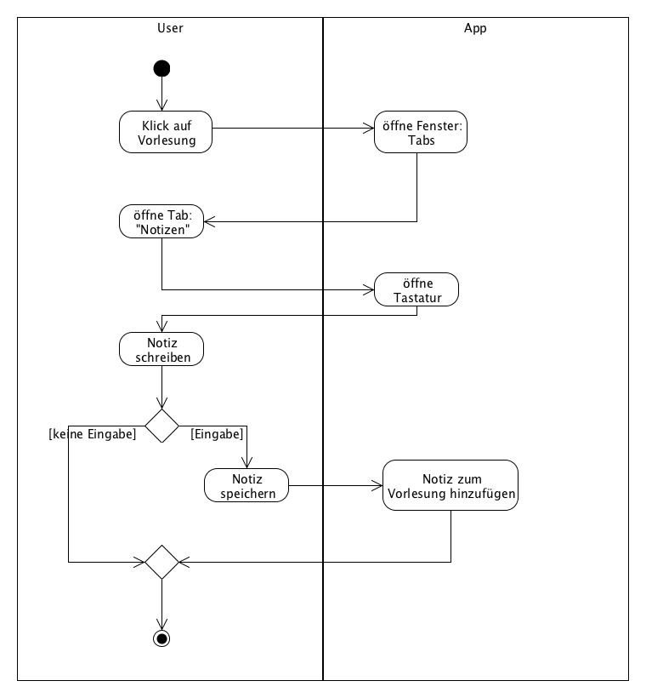
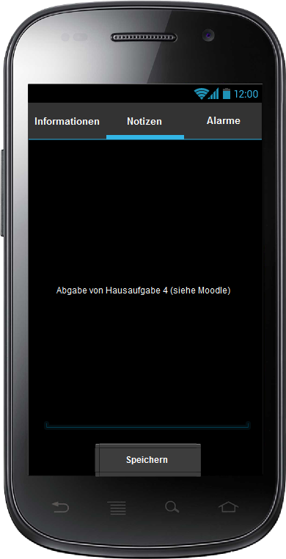
Notize an Termine anfügen

Slide 9
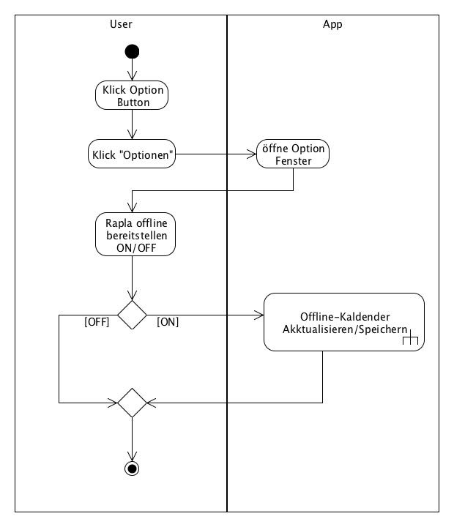
Offline - Kalender Aktualisieren

Slide 10
SRS
rAppla ist ein flexibles Multi-User System zur Planung und Organisation von Veranstaltungen
rAppla soll intuitiv bedienbar sein und auf jedem Android Smartphone funktionieren
Systemanforderung: aktuelle Version des Android Betriebssystems

Slide 11
SRS
rAppla ist durchgehend verfügbar und offline verwendbar
IDE: Android SDK (Eclipse)
rAppla steht unter GNU GPL v3 Lizenz
konstenloser und umgehender „Extended Super Support - ESS (bis einschließlich Ende Juli 2014)

Slide 12
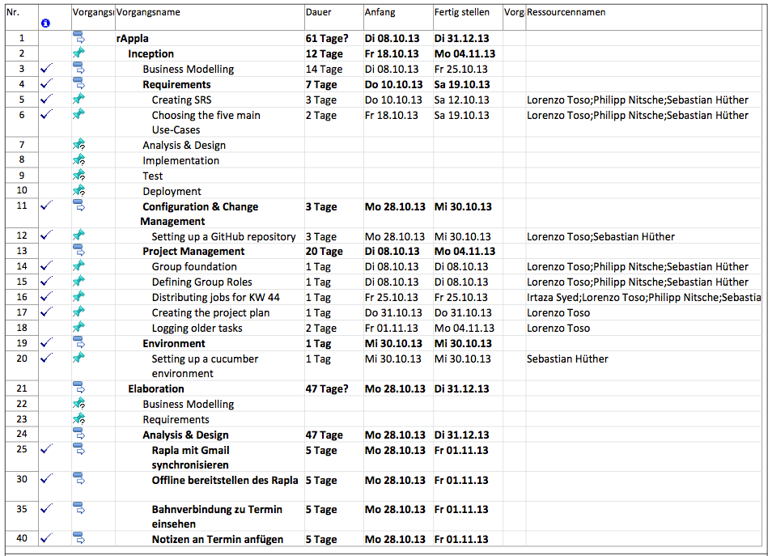
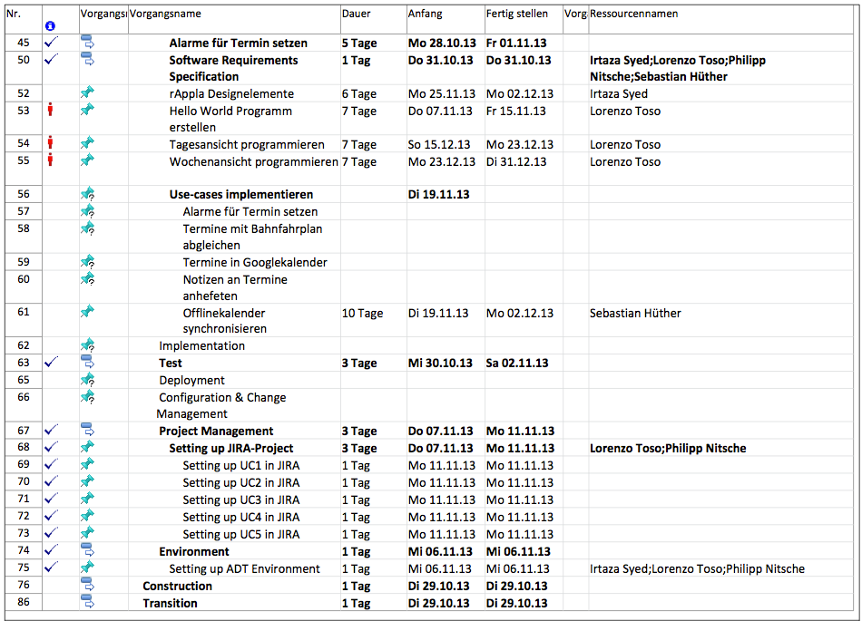
Project Methology

Slide 13
Technical ability
Homescreen: 3 Tabs für Wochen - & Tagesansicht sowie Bahn Einstellungen
rAppla Offline
Optionscreen
Aktualisierungsbutton
Icons und Graphische Elemente

Slide 14
Coming soon…
Alarme für Termine setzen
Termine mit Bahnfahrplan abgleichen
Termine in Google - Kalender übertragen
Notizen an Termine anfügen

Slide 15
rAppla DEMO

Slide 16
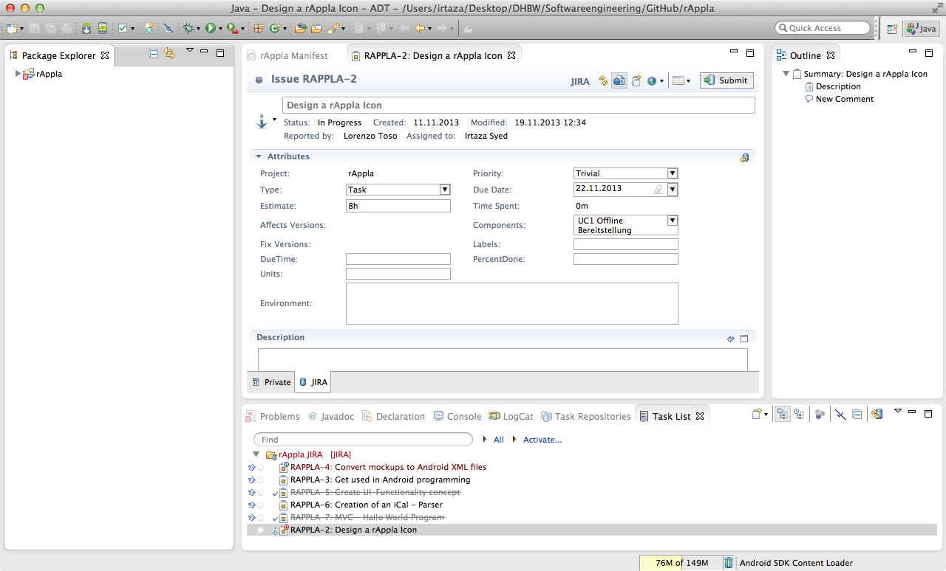
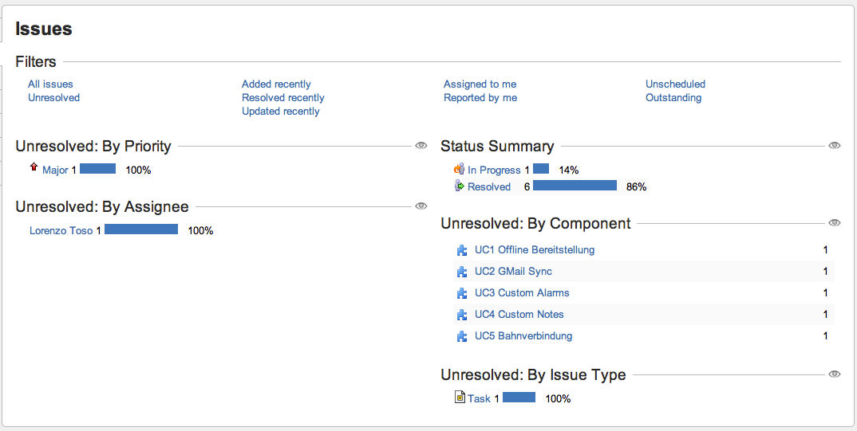
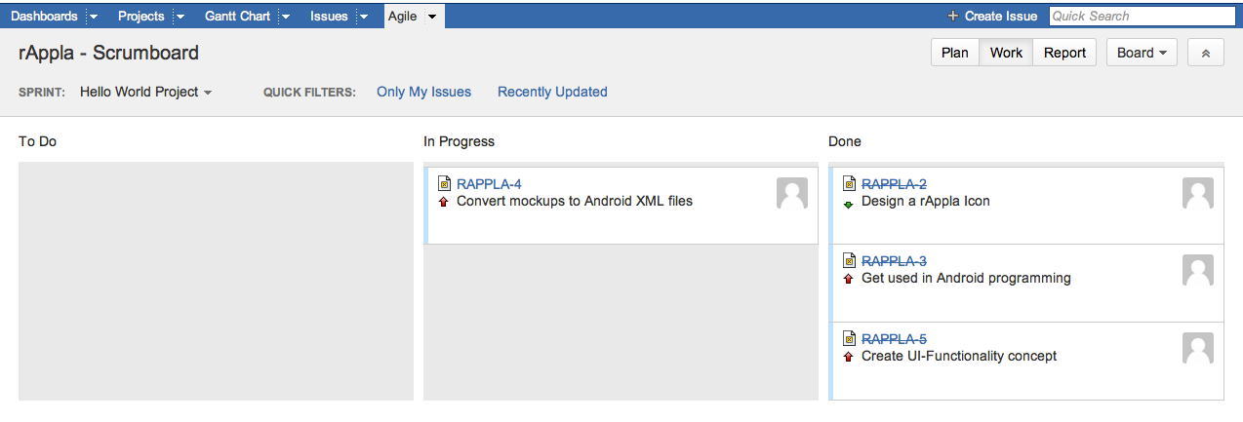
Quality

Slide 17
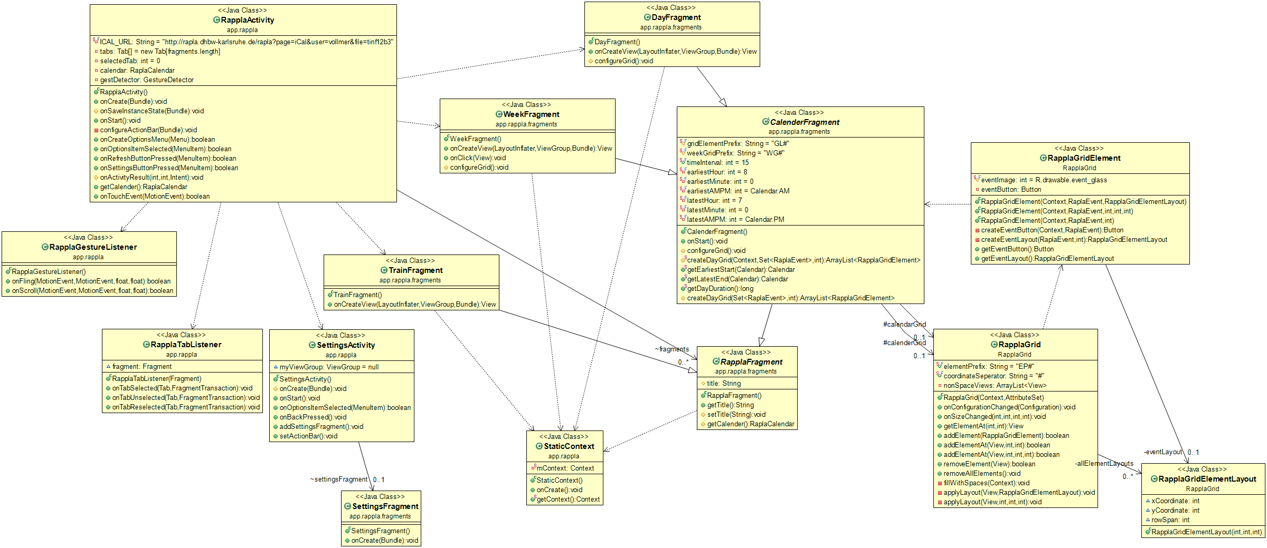

Slide 18
Vielen Dank für ihre Aufmerksamkeit

